Slide 1
Informe de Gestión de RedIRIS 2016
Tomás de Miguel

Slide 2
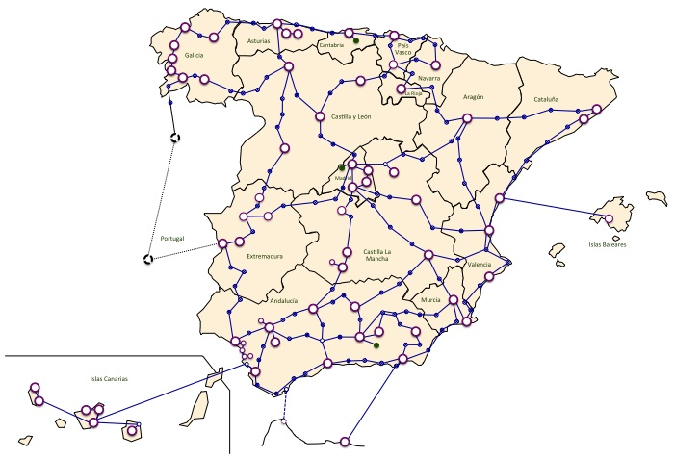
2015 : Resumen de ejecución de RedIRIS-NOVA
14.800 Km de fibra
96 Puntos de presencia
200 circuitos 10G operativos

Slide 3

2015: Esfuerzo en inversión
VIRTUALIZACION
2015
RED
(óptica e IP)
SISTEMAS
(computo, almacenamiento)

Slide 4
2016: Consolidación y nuevos servicios
servicios en pago por uso
servicios de colaboración
servicios de seguridad
2016
servicios de red
administración electrónica
MIDDLEWARE
SIR
VIRTUALIZACION
2015
RED
(óptica e IP)
SISTEMAS
(computo, almacenamiento)

Slide 5

SIR2: la nueva generación de SIR
Principales ventajas de la nueva generación SIR2
  Usa un protocolo conocido y extendido como es SAML
  Facilitar la integración con eduGAIN
  Facilitar la utilización en los servicios de RedIRIS
Acciones realizadas a lo largo de 2016
  Completado el despliegue de SIR2 en conexión con SIR
  Definición de una nueva política para la federación SIR2
  Acceso a servicios eduGain
  Migración de las primeras instituciones de SIR a SIR2
  Herramienta de validación de CUSOs
  Instalador de Proveedor de Identidad (basado en SimpleSAMLphp)
  Maquina virtual Imagen de un IDP de referencia
  Incorporación en nuevos servicios en piloto (monitorización, filesender, …)
  Integración con Office365
En total hay 124 instituciones adheridas (en su mayor parte a SIR)
Prioridades
  Migración de proveedores de SIR a SIR2 para 2017
  Extender más el uso de SIR entre las instituciones afiliadas

Slide 6
TCS: Servicio de Certificados digitales
Evolución del servicio SCS y pkIRISGrid
  Certificados de servidor
  Certificados personales
  Certificados de código
Ventajas del nuevo modelo TCS - Trusted Certificate Service
  Contratado a escala europea (Digicert)
  Nuevos perfiles de servicio (eCiencia, firma de documentos)
  Gestión más sencilla
    Disponiendo de SIR (SIR2) (para poder tener acceso a eduGAIN)
    Manteniendo la ISC (Interface del Servicio de Certificados) de RedIRIS
Plan de acción para los próximos meses
  Abordar la migración de los Certificados Personales SCS
  Terminar la migración de pkIRISGrid a TCS/Grid
  Cerrar la CA de pkIRISGrid

Slide 7
Pasarela IRIS-SARA
Pasarela de acceso a los servicios de administración electrónica del ministerio de administraciones públicas
Condiciones de acceso
  Fijadas en el convenio entre los ministerios de AAPP y Competitividad
  Formar parte de la Federación de Identidad de RedIRIS
Para acceder a los servicios de Red SARA
  Rellenar el Formulario de Acceso a cada Servicio
  Aprobación por parte de AAPP
Durante este periodo se han realizado mejoras
  Revisión de los procedimientos de gestión
  Introducción de herramientas para ayudar a la gestión interna del servicio
  Refuerzo de la atención a usuarios de primer nivel
    incidencias.redsara@rediris.es
Acceso está limitado solo a algunas instituciones afiliadas
  Universidades
  Organismos Públicos de Investigación (OPIs)
  Infraestructuras Científicas y Técnicas Singulares (ICTSs)
  ….. otros conjuntos de instituciones en estudio

Slide 8
Servicio de monitorización
Objetivo
  Ofrecer una herramienta que permita monitorizar los servicios de las instituciones desde RedIRIS
Acciones realizadas durante 2016
  Puesta en marcha de la nueva plataforma (Pandora)
  Acceso federado
    se ha integrado como un proveedor de Servicio en SIR2
  Herramienta de configuración automática
    La institución se autogestiona lo que quiere monitorizar en cada momento
Iniciado piloto con cuatro instituciones
Puesta en producción de la nueva plataforma prevista para el primer trimestre de 2017

Slide 9
Servicios internos
En Fase de Desarrollo
Despliegue
Validación
En operación
En proceso de migración
 | 1 | 2 | 3 | 4 | 5
Sistema integral de virtualización
Gestor de tickets (RT)
Gestor DNS |  |  |  |  |  | Nueva arquitectura interna
Control de Inventario y Recursos Fase 1 |  |  |  |  |  | Nivel físico
Control de Inventario y Recursos Fase 2 |  |  |  |  |  | Nivel IP
Cuadro de mando de indicadores

Slide 10
Consolidación y evolución de servicios
En Fase de Desarrollo
Despliegue
Validación
En operación
En proceso de migración
 | 1 | 2 | 3 | 4 | 5
Servicio de Identidad de RedIRIS (SIR)
Servicio de Certificados Digitales (TCS)
Pasarela IRIS-SARA
FTP |  |  |  |  |  | Más robusto y potente
Autolist
Gestión operación Nivel 1 en 24x7 Fase 1
Gestión operación Nivel 1 en 24x7 Fase 2 |  |  |  |  |  | Extensión a más servicios
Servicio de Filtrado Antispam |  |  |  |  |  | Nuevo proveedor
Monitorización de instituciones

Slide 11
Nuevos servicios
En Fase de Desarrollo
Despliegue
Validación
En operación
En proceso de migración
 | 1 | 2 | 3 | 4 | 5
Servicio de Autofiltrado (DdoS)
Servicio de Limpieza de Tráfico (DdoS) |  |  |  |  |  | Necesidad de ampliar recursos
Nodo federado de @firma
Nodo Cl@ve
Nodo NISUE
FileSender
Transferencia rápida de ficheros (IRISfasp)
Informe de conectividad por institución
Auditoria de calidad de conexión
Servicio de correo (IRISmail)
Geant access to Microsoft’s Azure ExpressRoutes

Slide 12
Objetivos 2017
Introducción de los nuevos servicios
  Desarrollos propios a nivel nacional
  Traslación de servicios de Géant
    Iniciativa Cloud Europea
      Para ofrecer a las instituciones
      Para facilitar la extensión de servicios de RedIRIS
Preparar la nueva generación de red
  RedIRIS-NOVA100
Extensión de la red (proyectos FEDER)
  Acceso a más centros de investigación
Contribuir a la mayor coordinación de la eCiencia
  a escala nacional y Europea

